Slide 1
第6章 功率放大电路

Slide 2
功放电路的一般问题
功放电路特点
（1）要求输出功率尽可能大，是大信号工作状态，应采用图解法
（2）由于处于大信号工作状态，易产生非线性失真
（3）要考虑电路的功率转换效率，并使其尽可能的高
（4）需要解决功放管的散热问题

Slide 3
功放电路的一般问题
功放电路的分类
根据功放管在电路中的导通时间，功率放大电路可分为如下四类：
甲类：功放管在信号的整个周期中均导通
乙类：功放管只在信号的半个周期内导通
甲乙类：功放管的导通时间大于信号的半个周期而小于信号的一个周期

Slide 4
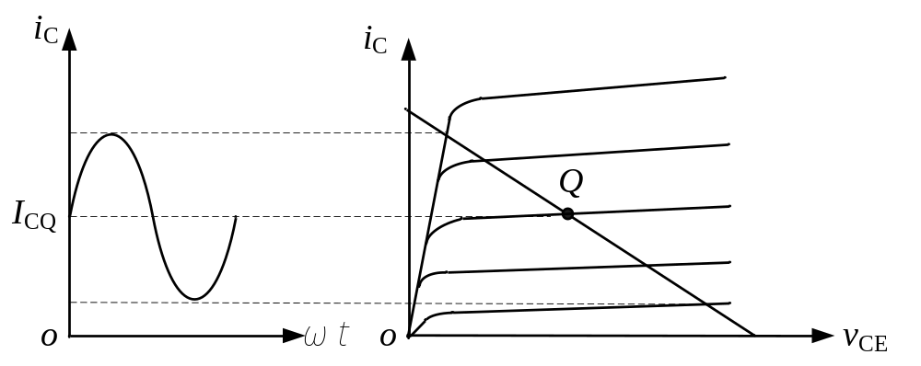
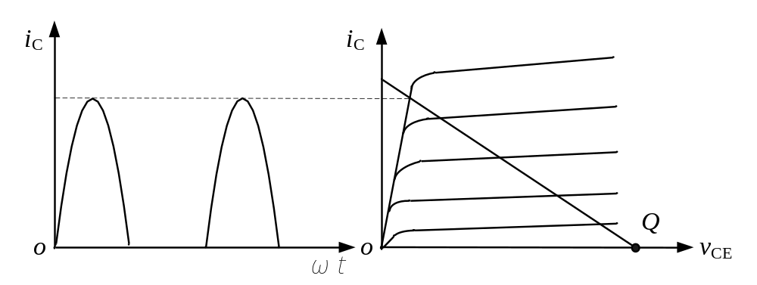
各类功放导通角和静态工作点的示意图
甲类
导通角为360º，有静态功耗，η≤50％
乙类
导通角为180º，静态功耗为0，η≤78.5％

Slide 5
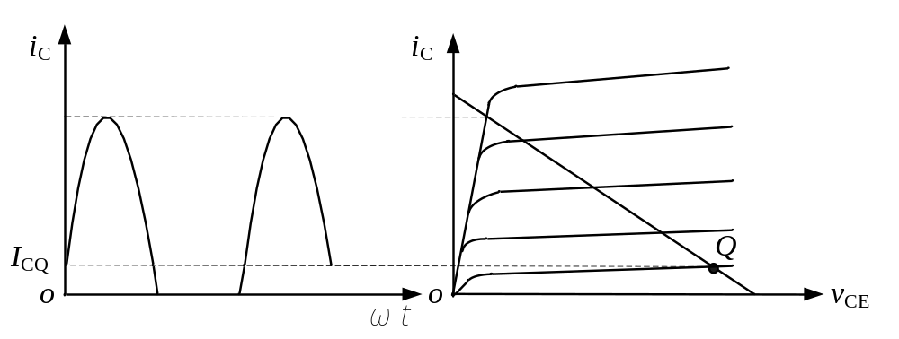
各类功放导通角和静态工作点设置的示意图
甲乙类
导通角、静态功耗和效率介于甲类和乙类之间

Slide 6
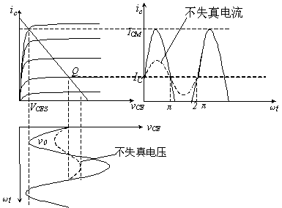
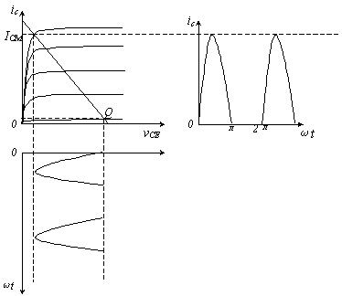
各类功放的优缺点
甲类
乙类
如何使得电路既获取较高的转换效率，又使输出波形不失真？？
从电路的结构入手!!
甲类的输出波形不失真，但转换效率较低；
乙类的转换效率较高，但输出波形失真。

Slide 7
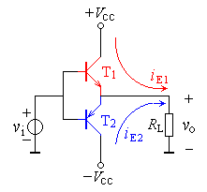
乙类双电源互补对称功放电路
电路组成
根据乙类功放导通角只有π，我们将两个互补单管的乙类功放合并在一起，即可在负载上得到完整的不失真波形，据此我们可以得到如左图所示的乙类互补对称功放电路，也称为OCL互补功率放大电路。

Slide 8
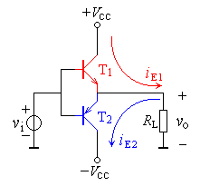
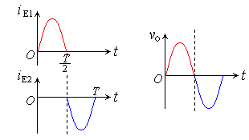
乙类双电源互补对称功放电路
工作原理
v_{i}为正半周时，T₁导通，T₂截止，负载上得到正半周的波形；
v_{i}为负半周时，T₁截止，T₂导通，负载上得到负半周的波形；

Slide 9
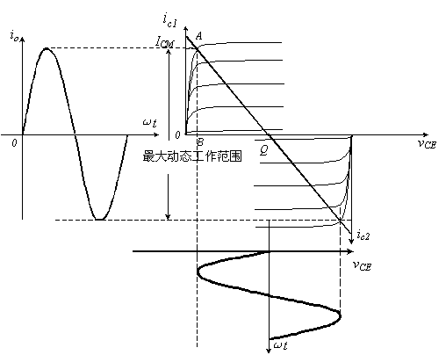

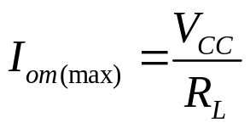
输出电流和电压的最大动态范围
动画（17－1）
NPN管的输出特性曲线
交流负载线
V_{CC}
PNP管的输出特性曲线

Slide 10
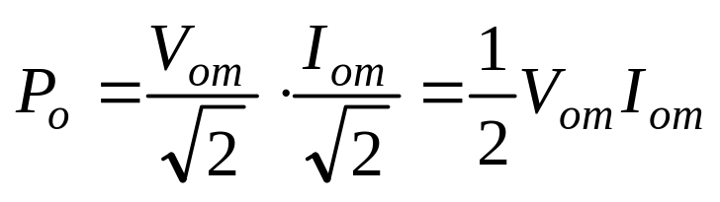
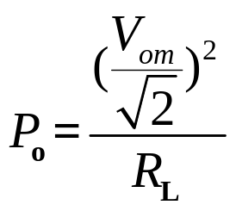
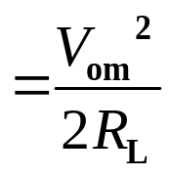
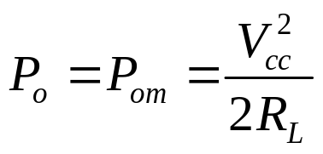
参数计算
输出功率P_{o}
乙类互补对称功放电路结构
当V_{om}=V_{cc}时：

Slide 11
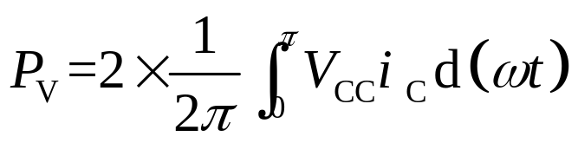
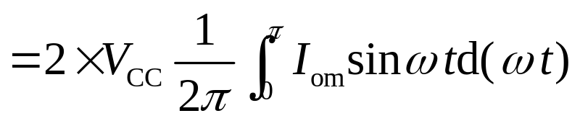
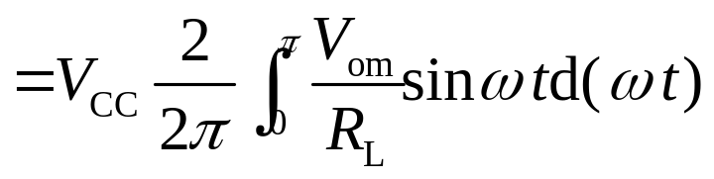
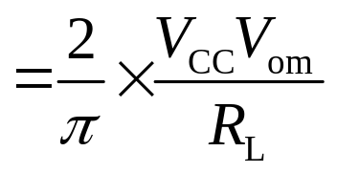
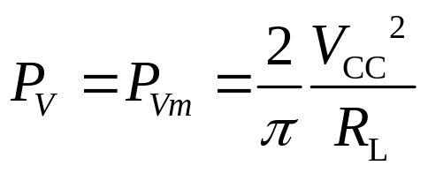
参数计算
电源供给功率P_{V}
乙类互补对称功放电路结构
当V_{om}=V_{cc}时：

Slide 12
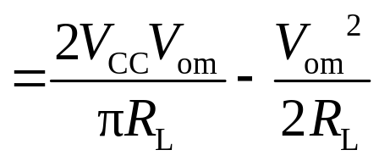

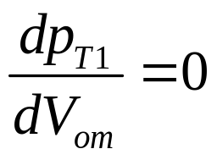
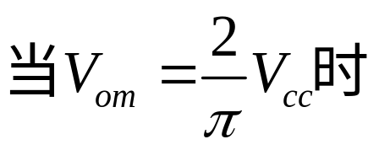
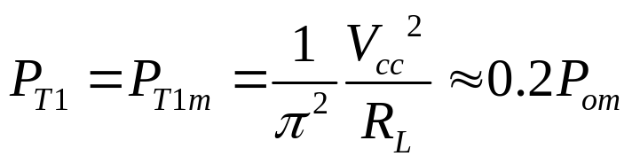
参数计算
管耗P_{T}
利用求导的方法可找出管耗的最大值，即:
乙类互补对称功放电路结构

Slide 13
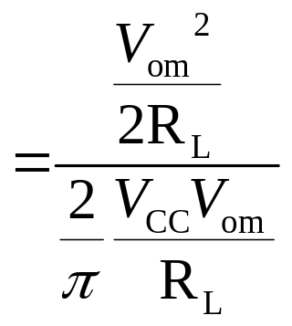
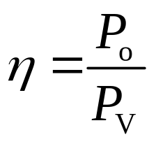
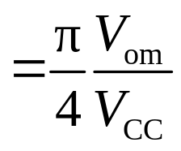
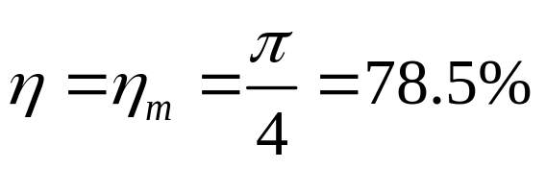
参数计算
转换效率η
当V_{om} = V_{CC} 时：
乙类互补对称功放电路结构

Slide 14
功放管的选取
对于OCL电路，为保证功放管在电路里能正常工作，应满足如下条件：
P_{CM}必须大于P_{T1m}=0.2 P_{om}
|V_{(BR)CEO}| > 2V_{CC}
I_{CM} > V_{CC} / R_{L}

Slide 15

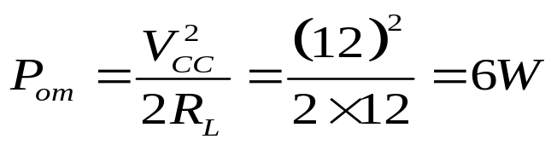
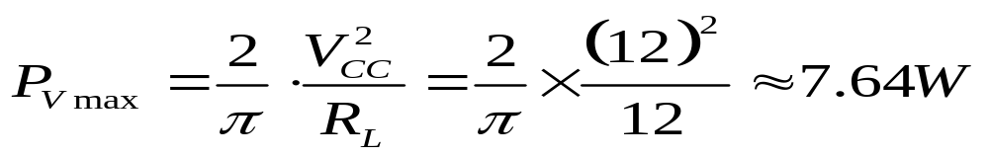

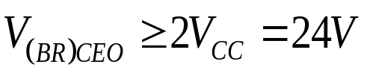
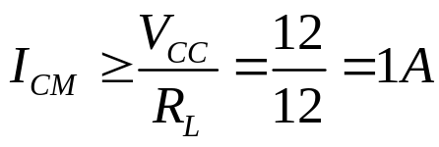
例 题
在前述的乙类双电源互补对称功放电路中，已知输入信号为正弦波，三极管的饱和压降忽略不计 ， ，求：
（1）最大输出功率P_{omax}的值；
（2）电源提供的最大功率P_{Vmax}；
（3）为保证三极管正常工作，极限参数的最小值；
（4）放大电路在η＝0.6时的输出功率。
解
(1)
(2)
(3)

Slide 16
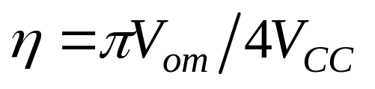
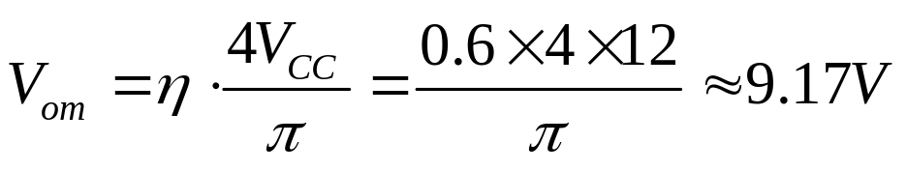
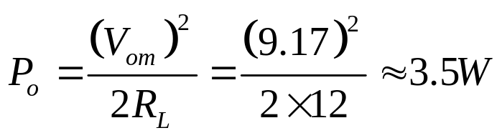
例 题
（4）

Slide 17
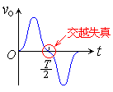
动画17－2
交越失真
在乙类电路中，当输入信号很小时，达不到三极管的开启电压，三极管将不导电。因此在正、负半周交替过零处会出现一种非线性失真，这个失真称为交越失真。
乙类互补对称功放电路结构
交越失真

Slide 18
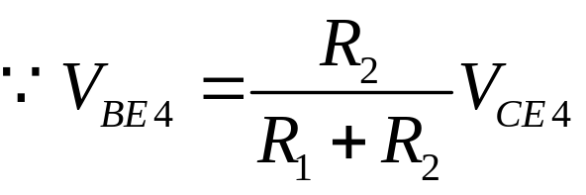
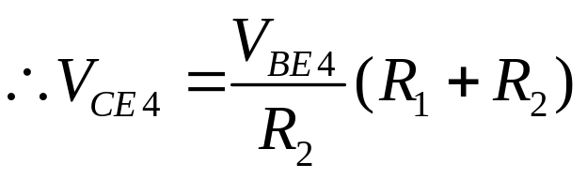
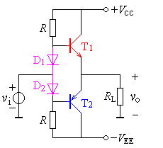
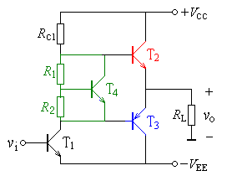
甲乙类双电源互补对称功放电路
为解决交越失真，可在静态时给三极管稍稍加一点偏置，使之处于微导通状态，即工作在甲乙类。
甲乙类功放电路只是静态工作点的设置比乙类电路高，但其交流分析与乙类是一样的，故前述的参数计算公式仍可沿用
利用二极管提供偏置电压
利用三极管的VBE提供可调偏置

Slide 19
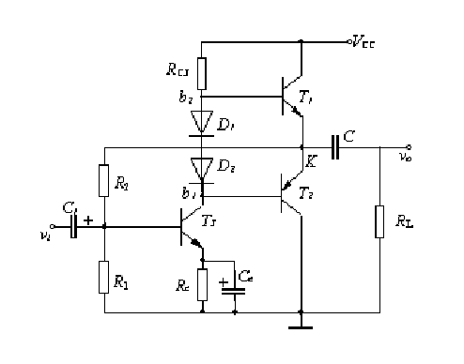
甲乙类单电源互补对称电路
在电路的输出端加入一较大容量的电容C，通过调整电阻R1、R2，可使输出端K点的静态电位等于V_{CC} /2。
只要电容C的充放电时间常数足够大（比信号的周期大），则电容C上的电压在信号的半个周期内将基本保持不变，从而可替代负电源-Vcc。
单电源甲乙类互补对称功放电路又称为0TL电路。

Slide 20
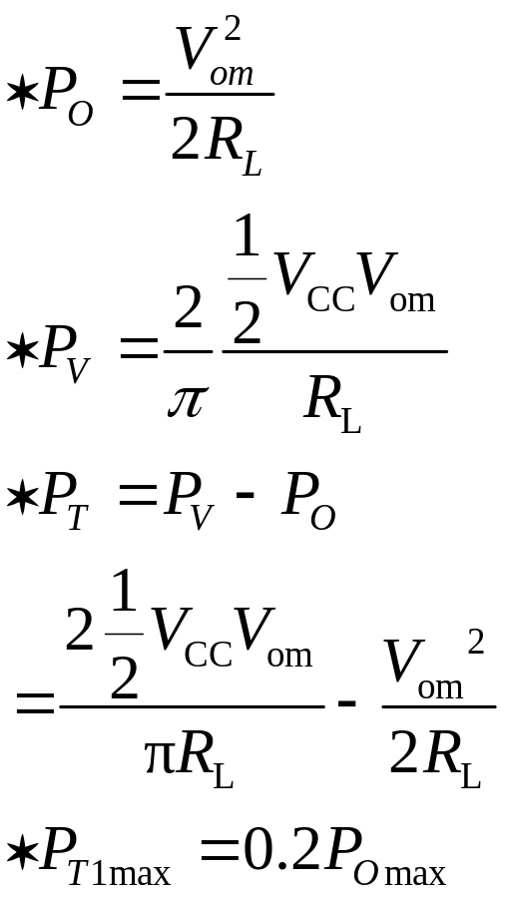
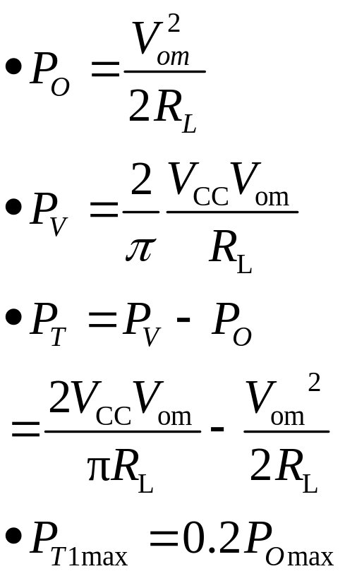
单电源和双电源功放电路参数计算公式的差异
只需将前述的双电源计算公式中的V_{CC}换成1/2V_{CC}即可
原来的公式
现在的公式

Slide 21
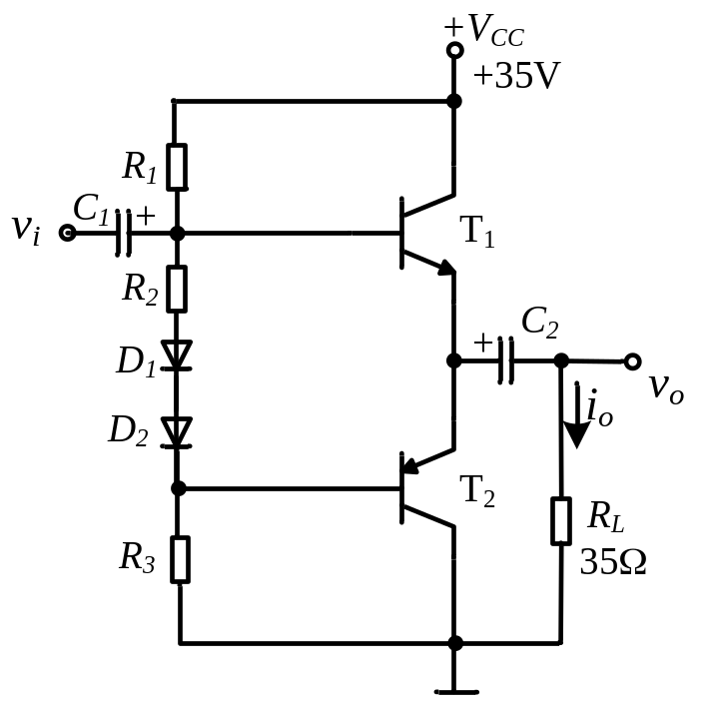
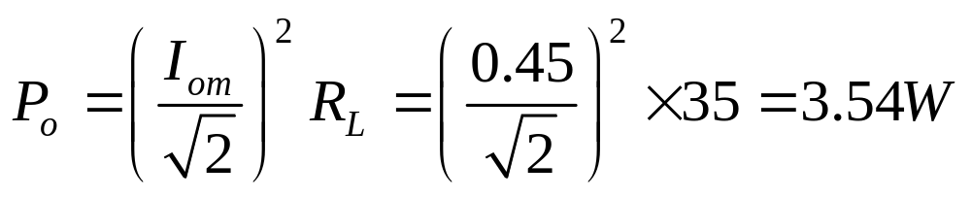
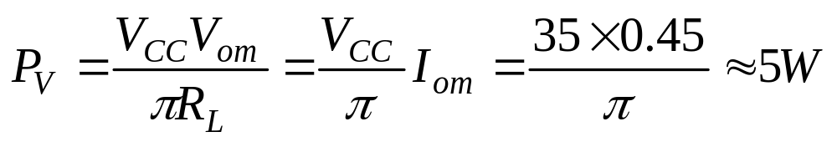
例 题
OTL电路如图所示，已知流过电阻的电流i_{o}=0.45cosωt（A），
（1）负载上所能得到的功率；
（2）电源提供的平均功率。

Slide 22
LM386
LM386是美国国家半导体公司生产的音频功率放大器，主要应用于低电压消费类产品。
特点：
LM386的电源电压4-12V或5-18V(LM386N-4)；静态消耗电流为4mA；电压增益为20-200；在1、8脚开路时，带宽为300KHz；输入阻抗为50K；音频功率0.5W。

Slide 23
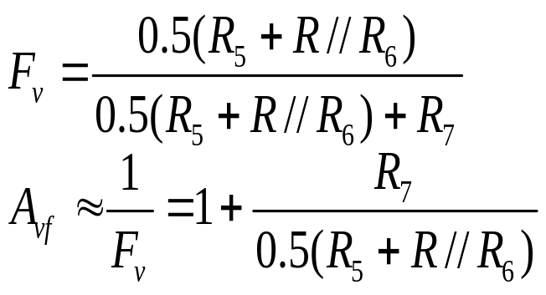
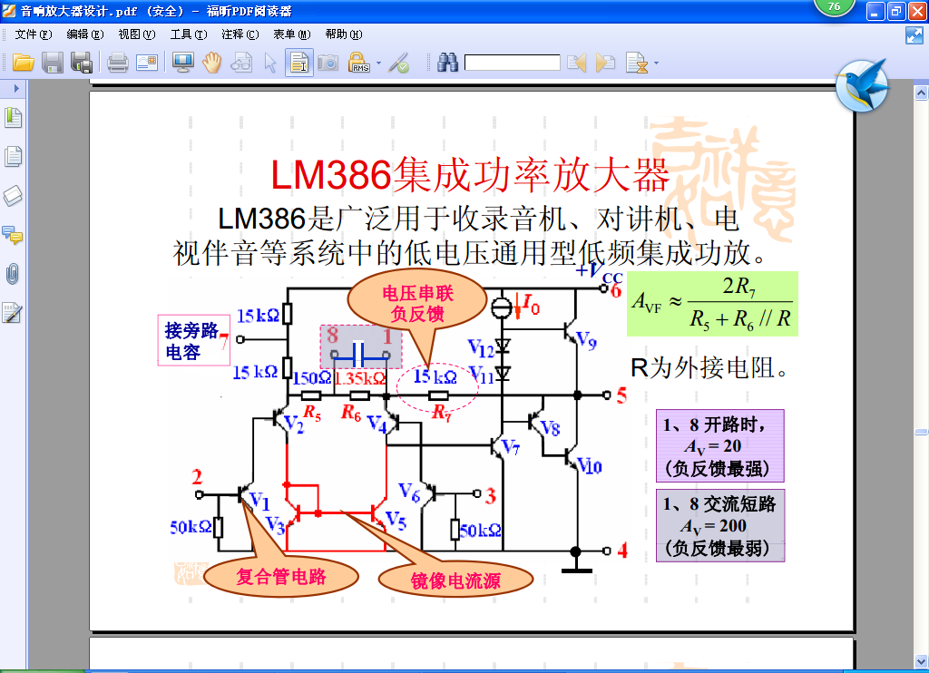
LM386

Slide 24
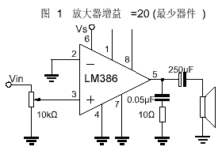
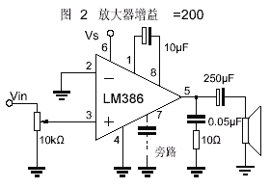
LM386
典型应用电路

Slide 25
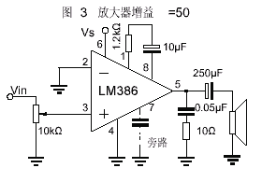

LM386
典型应用电路

Slide 26
LM386
（1）通过接在1脚、8脚间的电容（1脚接电容+极）、电阻来改变增益，断开时增益为20。
（2）PCB设计时，所有外围元件尽可能靠LM386；地线尽可能粗一些；输入音频信号通路尽可能平行走线，输出亦如此；
（3）选好调节音量的电位器。质量太差的不要，否则受害的是耳朵；阻值不要太大，10K最合适；
（4）尽可能采用双音频输入/输出。好处是：“+”“－”输出端可以很好地抵消共模信号，故能有效抑制共模噪声；
（5）第7脚（BYPASS）的旁路电容不可少！实际应用时，BYPASS端必须外接一个电解电容到地，起滤除噪声的作用。

